Slide 1
BĒRNI ĀRPUS IZGLĪTĪBAS IESTĀDES:
STĀVOKLIS UN PROBLĒMAS
Licencēšanas un reģistru departamenta
direktora vietnieks
Ivans Jānis Mihailovs
2017. gada aprīlis

Slide 2
Informācijas apkopošanas virzieni
Bērni, kas nav reģistrēti izglītības iestādē | Bērni, kas IR reģistrēti izglītības iestādē, bet ilgstoši neattaisnoti kavē mācības
No 10.2016. 5-18 g. veci bērni; MK 04.08.2009. noteikumi Nr.871 „Obligāto izglītības vecumu sasniegušo bērnu uzskaites kārtība”; IKVD 4xgadā saņem informāciju no PMLP un importē VIIS; Pašvaldības 4xgadā noskaidro bērnu atrašanās vietu, ievada VIIS cēloņus, kādēļ bērni nav reģistrēti izglītības iestādē, apraksta veiktās darbības obligātās izglītības ieguves nodrošināšanai. | Pirmssk., visp. izgl., prof. pamata un vidējās izgl. progr. (arī pilngadīgie, tālmācība); Neattaisnoti kavētas vairāk nekā 3 mācību dienas pirmssk., vairāk nekā 20 mācību stundas visp. izg. un prof. izg. progr.; MK 01.02.2011. noteikumi Nr.89 „Kārtība, kādā izglītības iestāde informē izglītojamo vecākus, pašvaldības vai valsts iestādes, ja izglītojamais bez attaisnojoša iemesla neapmeklē izglītības iestādi”; Izglītības iestāde ievada VIIS informāciju par kavētām stundām, iemesliem, veiktām darbībām; Pašvaldība īsteno starpinstitūciju sadarbību, lai novērstu ilgstošus kavējumus.

Slide 3
Izglītības iestādē nereģistrēti bērni (5 – 18g.)
2016.gada decembris
Statuss (pašvaldību sniegtā informācija) | Skaits
Izbraucis no valsts | 14764
Uzturēšanās atļauja, citas valsts pilsonis | 2228
Pašvaldība nav ieguvusi informāciju | 1345
Anulēta deklarētā dzīvesvieta | 278
Citu iemeslu dēļ neapmeklē izglītības iestādi | 212
Adoptēts (uz ārzemēm) | 52
Bezvēsts prombūtnē | 51
Izglītojas mājās | 56
Invalīds | 20
Ilgstoši slimojošs | 13
Kopā | 19022

Slide 4
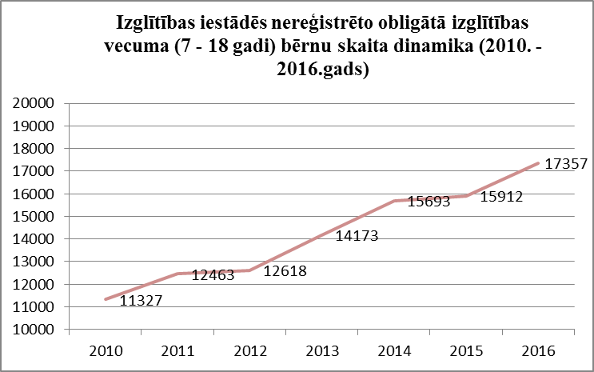
Izmaiņas izglītības iestādē nereģistrēto bērnu skaitā

Slide 5
Īpaši gadījumi
2016.gads
1) Pašvaldības nav ieguvušas informāciju par 1345 bērniem (5-18 gadu vecumā), kuri nav reģistrēti izglītības iestādēs.
Pašvaldības norādījušas statusu par:
Pašvaldībai nav informācijas – 835;
Pašvaldība noskaidro situāciju – 310;
Pašvaldība nav norādījusi statusu – 333 bērniem.
2) Citu iemeslu dēļ neapmeklē izglītības iestādi – 212, t.sk.
Dzīves vietas maiņa, izglītības iestādes maiņa, nav komentāru, cits (par 182 bērniem).
3) 20 bērni invalīdi, kuri nav reģistrēti izglītības iestādēs;
4) 13 ilgstoši slimojoši bērni, kuri nav reģistrēti izglītības iestādēs.

Slide 6
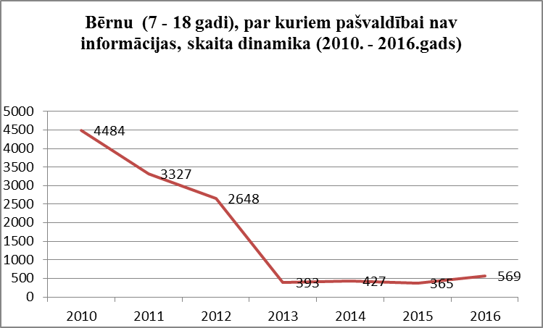
Bērni, par kuriem pašvaldībai nav informācijas

Slide 7
Izglītības iestādē nereģistrēti bērni 2016.gada decembris
59 pašvaldības noskaidrojušas informāciju par visiem izglītības iestādēs nereģistrētiem bērniem;
31 pašvaldībai trūkst informācijas par līdz 5 bērniem;
21 pašvaldībai nav informācijas par ≤ 10 bērniem.

Slide 8
Ilgstoši neattaisnoti kavējumi
Dati par 2015., 2016.gadu
2015./2016.māc. g. 1.pusg. (pašvaldību informācija) – 3390 (1,2% no izglītojamo skaita): Pirmssk. – 170 Visp.pamatizg. – 1492 Visp. vidējā izgl. – 740 Prof.izgl. – 988. 2016./2017. māc.g. 1.pusg. (VIIS ievadītā informācija, dati no 64 pašvaldībām) – 1 646 (0,5% no izglītojamo skaita): Pirmssk. – 143 Visp.pamatizg. – 684 Visp. vidējā izgl. – 189 Prof.izgl. – 630.

Slide 9
Nav ilgstošu neattaisnotu kavējumu / Ir maz neattaisnotu kavējumu
2015./2016.māc.g. 1.pusg. (pašvaldību informācija):
Nav kavētāju - Aknīstes, Auces, Grobiņas, Mērsraga novadā;
Ne vairāk par 5 neattaisnotiem kavētājiem – 46 pašvaldībās.
2016./2017. māc.g. 1.pusg. (VIIS informācija):
55 pašvaldību izglītības iestādes datus par neattaisnotiem kavētājiem nav ievadījušas;
984 bērni kavējuši līdz 100 stundām mēnesī, savukārt 662 – vairāk nekā 100 stundas.

Slide 10
Lielākais neattaisnotu kavētāju skaits
Visvairāk kavētāju ir lielajās pilsētās – Liepājā, Valmierā, Rīgā, Daugavpilī, Jelgavā;
Novados:
Vispārējās izglītības programmās – Gulbenes novadā un Stopiņu novadā;
Profesionālās izglītības programmās – Saldus novadā.
Visvairāk kavētāju ir vidējās profesionālās izglītības programmās – 4,2 % no kopējā izglītojamo skaita prof.izgl. programmās (2915./2016.m.g. 1. semestris).

Slide 11
Starpinstitucionālā sadarbība
Izglītības iestāde
Pašvaldība un tās izglītības pārvalde/speciālists
Citas pašvaldības un to institūcijas: sociālie darbinieki/dienesti, psihologi, Bāriņtiesas, pašvaldības policija;
Valsts institūcijas: Bērnu tiesību aizsardzības inspekcija, Valsts policija;
Pašvaldību uzdevums ir:
organizēt sadarbību, lai noskaidrotu bērna atrašanās vietu un – veicināt viņa “atgriešanos” izglītībā;
veikt darbības ilgstošu neattaisnotu kavējumu novēršanā.
Ja ir pamatotas aizdomas, ka pārkāptas tā izglītojamā tiesības, kas bez attaisnojoša iemesla neapmeklē izglītības iestādi, izglītības iestāde par to informē pašvaldības kompetentās iestādes (MK noteikumi Nr. 89.

Slide 12
Problēmas un secinājumi
1. Sadarbības veidošana starp vecākiem, izglītības iestādēm, pašvaldībām un citām institūcijām.
Pašvaldībām ir grūtības sadarboties ar vecākiem, kas nav ieinteresēti savu bērnu izglītībā un nav deklarēti attiecīgajā pašvaldībā;
Nepilnīga starpinstitucionālā sadarbība ilgstošu neattaisnotu kavējumu novēršanā;
Problēmas sadarbībā starp pašvaldībām gadījumā, ja izglītojamais deklarēts vienā pašvaldībā, bet mācās citas pašvaldības izglītības iestādē.
2. Sociāli ekonomiskie apstākļi.
3. Skolās nereģistrēti bērni invalīdi un ilgstoši slimojoši bērni.
Uzlabojoties sadarbībai, mazāk ir bērnu, par kuriem pašvaldībām nav informācijas, samazinās neattaisnoti kavējumi, samazinās priekšlaicīgas mācību pārtraukšanas risks.

Slide 13
Pētījumi (2014-2015)
Mācību pārtraukšanas iemesli
Grūtības un MOTIVĀCIJAS TRŪKUMS apgūt vielu, mācību organizācija
(65%)
Būtiskākie riska faktori:
Regulāri mācību kavējumi,
Vidēji / zemi mācību sasniegumi,
Ģimenes sociālekonomiskais stāvoklis
Nelabvēlīga sociālā vide, veselības problēmas (39%)
Slikti ekonomiskie apstākļi (38%)
  Sliktas attiecības ar pedagogiem un/ vai skolas biedriem (24%)
Vecāku iesaistes trūkums (3%)

Slide 14

Eiropas Sociālā fonda projekts Nr.8.3.4.0/16/I/001 “Atbalsts priekšlaicīgas mācību pārtraukšanas samazināšanai”
Mērķa grupa:
Vispārējās izglītības iestāžu 5.-12.kl. skolēni
Profesionālās izglītības iestāžu 1.-4.kursu audzēkņi
Mērķis: samazināt PMP, īstenojot preventīvus un intervences pasākumus 614 izglītības iestādēs vispārējās izglītības iestāžu izglītojamiem no 5. līdz 12. klasei, kā arī to profesionālās izglītības iestāžu izglītojamie no 1. līdz 4. kursam, kuras īsteno profesionālās izglītības programmas.
Finansējums: 39.81 mEUR, t.sk. ESF 33.8 mEUR
Projekta īstenošanas laiks: 03/2017 – 12/2022 (6 gadi)
Finansējuma saņēmējs: Izglītības kvalitātes valsts dienests sadarbībā ar novadu pašvaldībām un valsts profesionālās izglītības iestādēm (prioritāte: PIKC).

Slide 15

Projekta laikā veicamie pasākumi
Sistēmiskie atbalsta pasākumi
PMP risku mazināšanas vadlīnijas pašvaldībām, skolām;
Datu operatīvas sistēmas izveide;
Informatīvā kampaņa;
Atbalstošas mācību vides izveide;
Finansējums pedagogiem un citiem speciālistiem papildu konsultāciju un atbalsta nodrošināšanai skolēniem ar PMP risku;
Finansējums pedagogu profesionālās kompetences pilnveidei;
Semināri;
Supervīzijas;
Darbnīcas;
Konferences;
Metodiskā atbalsta līdzekļi
Ēdināšana,
Transports,
Naktsmītnes nodrošināšana,
Individuāli mācību līdzekļi,
Individuālās lietošanas priekšmeti,
Individuāls atbalsts / speciālistu konsultācijas;
Jauniešu iniciatīvu projekti PMP risku mazināšanai;

Slide 16
Projekta rezultāti
PMP skaita samazināšana
95 pašvaldības saņēmušas ESF atbalstu PMP riska mazināšanai
700 projekti, ko īsteno Jaunatnes organizāciju un biedrību vai nodibinājumu, kas veic darbu ar jaunatni
75% izglītības iestāžu saņēmušas ESF atbalstu PMP riska mazināšanai

Slide 17

PuMPuRS
Priekšlaicīgas mācību pārtraukšanas risku samazināšana
Pumpurs - tas ir mūsu apslēptais spēks.
Tāpat kā augam nepieciešams ūdens, barības vielas un saule, lai izplauktu ziedos, katram no mums vajadzīga izglītība un atbalsts, lai izmantotu savu potenciālu.
Pumpurs tiecas augšup, un arī mums jādodas tālāk un jākāpj augstāk.
Tagad. Jo rītdiena top šodien.

Slide 18

Pētnieku un docētāju iesaistīšanās:
Metodoloģiskās vadlīnijas darbam projektā
„Atbalsts priekšlaicīgas mācību pārtraukšanas samazināšanai”
Rekomendācijas uzvedībai un sadarbībai klasē / grupā;
Rekomendācijas konfliktu un problēmsituāciju risināšanai;
Rekomendācijas darbā ar vecākiem;
Rekomendācijas komunikācijai un sadarbības stiprināšanai ar iestādēm un organizācijām;
Konsultēšanas vadlīnijas pedagogiem;
Rekomendācijas sadarbībai audzināšanas jomā;
Tālākizglītības programmas un supervīzijas.

Slide 19

Iespējas iesaistīties projektā un saņemt finansējumu
jāveic izvērtējums par esošo situāciju
jāizstrādā preventīvo un intervences pasākumu vidēja termiņa plāns PMP samazināšanai
Projekta vadītāja Gunta Kraģe
Informācija: pmp@ikvd.gov.lv; t. 29408743

Slide 20
OECD PISA 2015 jaunākie rezultāti
Pārinodarījumu indekss
Aptaujas jautājums: Cik bieži pēdējo 12 mēnešu laikā ar tevi skolā ir noticis tālāk minētais?
«Nekad vai gandrīz nekad» «Dažas reizes gadā» «Dažas reizes mēnesī» «Vienreiz nedēļā vai biežāk»
Citi skolēni apzināti nav iesaistījuši savās aktivitātēs.
Citi skolēni ir mani izsmējuši.
Citi skolēni ir man draudējuši.
Citi skolēni ir atņēmuši vai salauzuši man piederošās lietas.
Citi skolēni man ir apzināti iesituši vai grūstījuši.
Citi skolēni par mani ir izplatījuši sliktas baumas.
OECD PISA vadītājs Latvijā, prof. Andris Kangro «Skolēnu labklājība Latvijā starptautiskā salīdzinājumā - OECD PISA 2015 jaunākie rezultāti»

Slide 21
Pārinodarījumi no citiem skolēniem (pārinodarījumu indekss)
A.Kangro «Skolēnu labklājība Latvijā starptautiskā salīdzinājumā - OECD PISA 2015 jaunākie rezultāti»

Slide 22
Bieži pārinodarījumi - vismaz «dažas reizes mēnesī» (OECD valstis, OECD vid., Lietuva, Krievija)
 | Skolēnu, kuri atbildējuši vismaz "dažas reizes mēnesī", skaits procentos
 | Jebkurš pārinodarījuma veids | Citi skolēni apzināti nav iesaistījuši savās aktivitātēs | Citi skolēni ir mani izsmējuši | Citi skolēni ir man draudējuši | Citi skolēni ir atņēmuši vai salauzuši man piederošās lietas | Citi skolēni man ir apzināti iesituši vai grūstījuši | Citi skolēni par mani ir izplatījuši sliktas baumas
Austrālija | 24,2 | 12,8 | 15,1 | 7,2 | 5,7 | 5,7 | 11,2
Kanāda | 20,3 | 9,5 | 13,4 | 4,7 | 4,0 | 5,0 | 7,8
Igaunija | 20,2 | 6,6 | 13,7 | 3,0 | 3,9 | 4,7 | 6,9
Somija | 16,9 | 7,2 | 10,5 | 3,1 | 2,7 | 4,6 | 6,8
Vācija | 15,7 | 5,4 | 9,2 | 1,7 | 3,8 | 2,3 | 7,3
Koreja | 11,9 | 1,4 | 10,2 | 0,9 | 1,6 | 0,9 | 2,8
Latvija | 30,6 | 12,7 | 15,0 | 6,5 | 7,2 | 8,4 | 13,2
Nīderlande | 9,3 | 2,5 | 4,3 | 1,3 | 2,2 | 1,8 | 4,9
Jaunzēlande | 26,1 | 12,8 | 17,4 | 8,3 | 6,3 | 6,7 | 12,8
Polija | 21,1 | 8,3 | 11,7 | 3,9 | 4,2 | 4,1 | 13,0
Portugāle | 11,8 | 4,7 | 6,7 | 3,2 | 3,0 | 2,3 | 5,6
Zviedrija | 17,9 | 6,4 | 9,4 | 3,9 | 4,5 | 5,4 | 7,1
Šveice | 16,8 | 5,6 | 10,7 | 2,4 | 4,6 | 2,8 | 7,0
Lielbritānija | 23,9 | 11,4 | 15,1 | 6,5 | 4,7 | 5,4 | 11,1
OECD vid. | 18,7 | 7,2 | 10,9 | 3,7 | 4,2 | 4,3 | 8,4
Lietuva | 16,4 | 6,8 | 9,2 | 4,8 | 4,2 | 4,4 | 7,9
Krievija | 27,5 | 18,1 | 11,8 | 5,0 | 5,6 | 3,1 | 9,0

Slide 23
Pārinodarījumu saistība ar skolēnu sasniegumiem mācībās un skolas līmeņa raksturlielumiem
skolēni, kuriem ir augstāki sasniegumi PISA testā, nedaudz retāk izjūt pārinodarījumus gan vidēji OECD valstīs, gan Latvijā;
skolas līmenī vidējie sasniegumi ir zemāki, ja skolēni skolā biežāk izjūt pārinodarījumus;
Latvijā un vidēji OECD augstāks pārinodarījumu indekss ir:
- skolās ar zemāku SES,
- lauku skolās, tām seko pilsētu skolas un pēc tam - lielo pilsētu (arī Rīgas) skolas, kur indekss ir viszemākais,
pamatskolās, salīdzinājumā ar ģimnāzijām un vidusskolām.
Piemēram, Igaunijā visu trīs minēto atšķirību nav, vai arī tās nav statistiski nozīmīgas.
OECD PISA vadītājs Latvijā, prof. Andris Kangro «Skolēnu labklājība Latvijā starptautiskā salīdzinājumā - OECD PISA 2015 jaunākie rezultāti»

Slide 24
Ja izglītojamais izglītības iestādē apdraud savu vai citu personu drošību, veselību vai dzīvību (MK 1338):
Pedagogs informē izglītības iestādes vadītāju par izglītojamā uzvedību;
Vadītājs nodrošina šim izglītojamam mācības citā telpā sociālā pedagoga, izglītības psihologa vai cita pedagoga klātbūtnē. Mācības citā telpā var ilgt no vienas mācību stundas līdz mācību dienas beigām;
Vadītājs rakstiski (papīrā vai elektroniski) nosūta vecākiem informāciju par izglītojamā uzvedību un nepieciešamo sadarbību ar izglītības iestādi;
Vadītājs rīkojumā nosaka atbalsta personāla pienākumus, lai veicinātu sadarbību ar izglītojamo un vecākiem un izstrādātu atbalsta pasākumus atbilstoši izglītojamā vajadzībām un situācijai;
Vadītājs var pieaicināt nepieciešamos speciālistus, lai nodrošinātu uzlabojumus izglītojamā uzvedībā un mācībās (attiecīgā pašvaldība nodrošina atbalsta personāla pakalpojumus, ja izglītības iestādē nav šādu speciālistu);
Ja izglītojamā uzvedībā nav uzlabojumu un vecāki nevēlas sadarboties ar izglītības iestādi, bet situācijas risināšanā vēlas iesaistīt citus speciālistus, vadītājs šo informāciju nosūta attiecīgajai pašvaldībai.
Pašvaldība ir tiesīga sasaukt starpinstitūciju sanāksmi, kas lemj par turpmākajiem atbalsta pasākumiem izglītojamam.

Slide 25
Paldies par uzmanību!
Izglītības kvalitātes valsts dienests
Zigfrīda Annas Meierovica bulvāris 14, Rīga, LV-1050
Tālr. +371 67222504, e-pasts: ikvd@ikvd.gov.lv, www.ikvd.gov.lv

